Slide 1

Préparation d’un escape game pédagogique
LE PROJET INITIAL
Création : P.NADAM pour les besoins des stages sur les escape games de l’académie de Créteil
Adaptation pour une diffusion sur S’CAPE https://scape.enepe.fr
Notes:
Complétez les diapositives suivantes pour présenter votre projet.

Slide 2
DESCRIPTIF
Nom de l’escape game ou du groupe
Public visé | élèves / collègues / autres
Objectifs | pluridisciplinaires / disciplinaires (à préciser)
Niveau | Primaire / Collège / Lycée / Formation
Durée envisagée
Nombre de participants
Notes:
Indiquez ici les éléments descriptifs de votre escape game.

Slide 3
SCÉNARIO
Discours d’introduction (amorce)
Qui a créé les énigmes dans le scénario ?
Pourquoi les participants sont-ils enfermés ?
Que cherchent-ils ?
Que leur arrive-t-il en cas d’échec ?
Notes:
Indiquez ici les éléments permettant de donner de la cohérence à votre scénario.

Slide 4
IMMERSION
Format de l’amorce | Jeu d’acteur / vidéo / bande-son / document papier
Localisation de l’intrigue
Décor envisagé
Ambiance sonore envisagée
Notes:
Précisez les éléments favorisant l’immersion des participants.

Slide 5
ORGANIGRAMME
Introduction
Énigme 1
Énigme 2
Fin
Fin alternative
Notes:
L’organigramme permet d’avoir une vue globale du jeu. Il met en évidence les relations entre les énigmes et permet durant le jeu de suivre l’avancée des joueurs.
Réalisé au fur et à mesure de la construction du jeu, il peut être compléter par la suite par des visuels, les descriptions des énigmes ou les solutions...

Slide 6
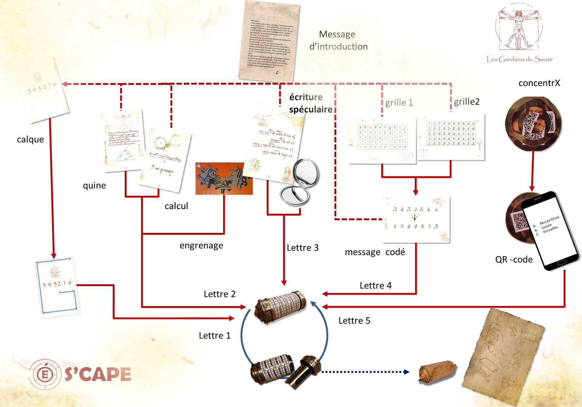
EXEMPLE D’ORGANIGRAMME
Notes:
Exemple d’organigramme.
On évitera les scénarios linéaires pour proposer un ensemble convergent. Ici, cinq séries d’énigmes convergent vers la combinaison du cryptex.
Les imbrications entre les énigmes ne sont pas obligatoires mais complexifient le jeu et imposent une collaboration des joueurs.

Slide 7
Préparation d’un escape game pédagogique
LES ÉNIGMES
Notes:
Dupliquez les diapositives suivantes et complétez le tableau pour chacune de vos énigmes.

Slide 8
ÉNIGME X - TITRE
Visuel | Ajoutez ici, si possible, un visuel de votre énigme
Énigme | Décrivez ici votre énigme en quelques lignes
Solution | Détaillez ici la solution de votre énigme
Dépendances | Précisez ici si votre énigme dépend de solution d’autres énigmes (voir l’organigramme des imbrications)
Apports | Indiquez ici les apports potentiels de votre énigme à la résolution d’autres énigmes
Coups de pouce | Indiquez ici les coups de pouce à prévoir
Remarques | Ajoutez des remarques éventuelles

Slide 9
ÉNIGME X - TITRE
Visuel | Ajoutez ici, si possible, un visuel de votre énigme
Énigme | Décrivez ici votre énigme en quelques lignes
Solution | Détaillez ici la solution de votre énigme
Dépendances | Précisez ici si votre énigme dépend de solution d’autres énigmes (voir l’organigramme des imbrications)
Apports | Indiquez ici les apports potentiels de votre énigme à la résolution d’autres énigmes
Coups de pouce | Indiquez ici les coups de pouce à prévoir
Remarques | Ajoutez des remarques éventuelles

Slide 10
ÉNIGME X - TITRE
Visuel | Ajoutez ici, si possible, un visuel de votre énigme
Énigme | Décrivez ici votre énigme en quelques lignes
Solution | Détaillez ici la solution de votre énigme
Dépendances | Précisez ici si votre énigme dépend de solution d’autres énigmes (voir l’organigramme des imbrications)
Apports | Indiquez ici les apports potentiels de votre énigme à la résolution d’autres énigmes
Coups de pouce | Indiquez ici les coups de pouce à prévoir
Remarques | Ajoutez des remarques éventuelles

Slide 11
Préparation d’un escape game pédagogique
MATÉRIEL À PRÉVOIR

Slide 12
Matériel...

